Slide 1
Groupe JAG
Streaming live SIAMS - 5 Mai 2021

Slide 2
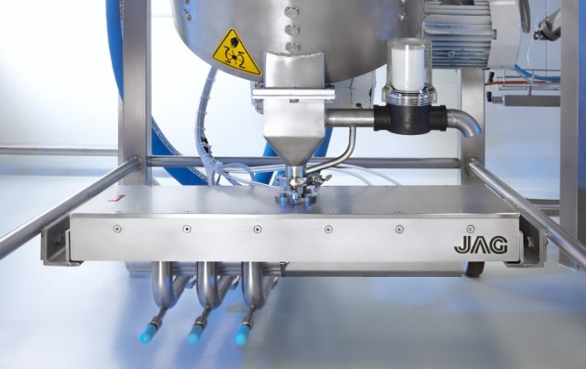
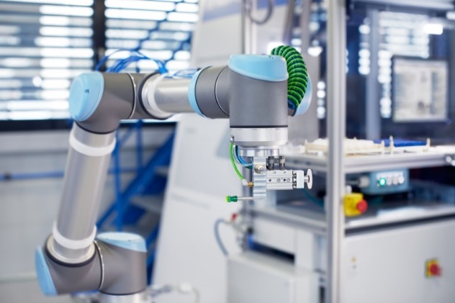
Domaines d’activité
Technique de procédés
Des solutions pour l’industrie de procédés
Robotique
Des solutions pour l’industrie manufacturière
CONSTRUCTION D’INSTALLATIONS
AUTOMATISATION
ROBOTIQUE
JAG réalise des solutions d'automatisation pour les petites usines jusqu'aux procédés de production les plus grands et les plus complexes.
JAG planifie et construit des cellules robotisées avec leurs systèmes périphériques et les intègre dans des lignes de productions.
JAG planifie et construit des installations de procédés hautement automatisées.

Slide 3
Secteurs d’activité
Répartition des ventes
Groupe JAG
Industries pharmaceutique, biotechnologique et cosmétique
40%
Industrie alimentaire et des boissons, transformation du lait
21%
Autres industries (horlogerie, travail des métaux, automobile, électronique, emballages, …)
39%

Slide 4
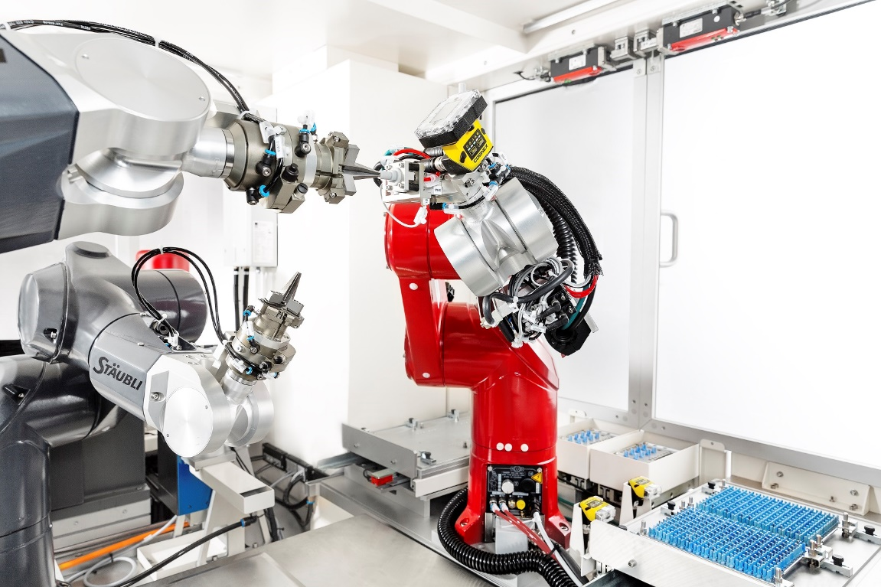
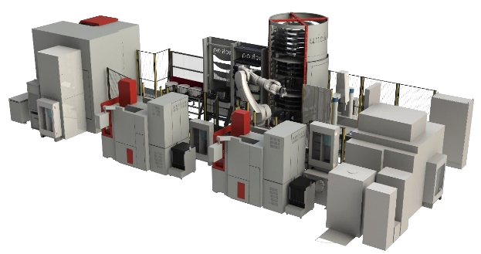
Robotique et automatisation
Un spécialiste des robots industriels, collaboratifs et mobiles autonomes

Slide 5
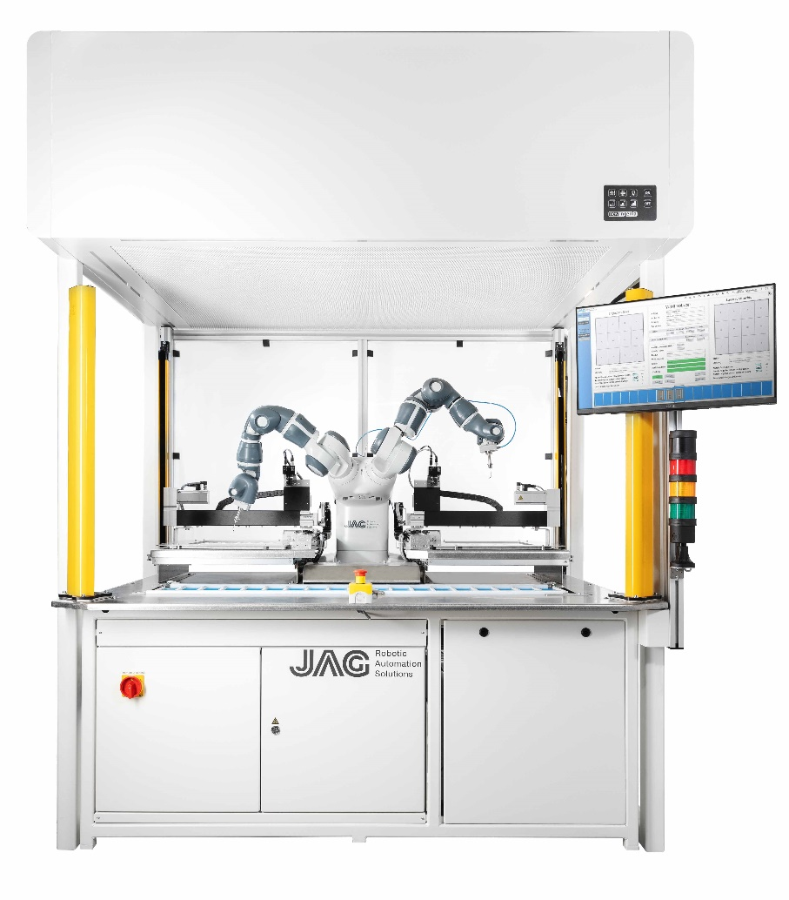
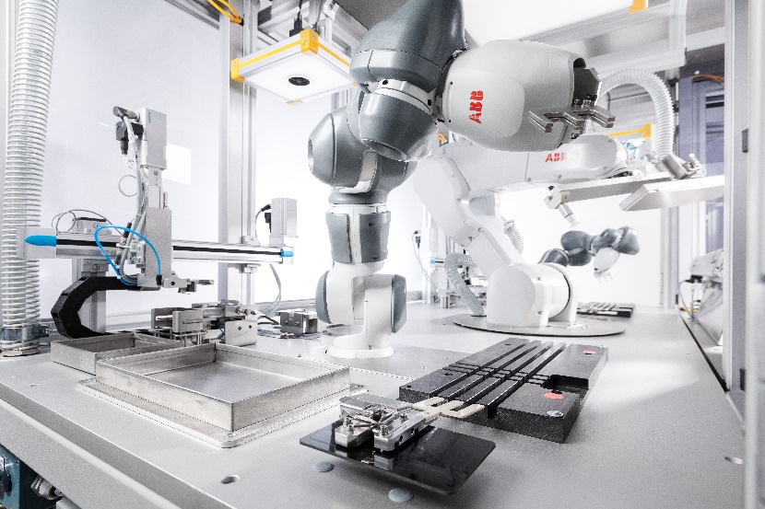
Robotique et automatisation
Un spécialiste des robots industriels, collaboratifs et mobiles autonomes

Slide 6
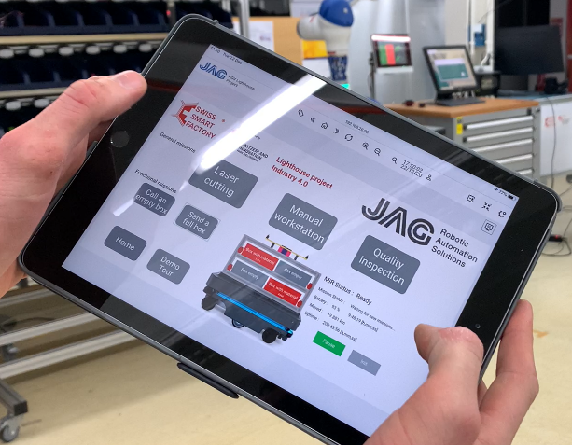
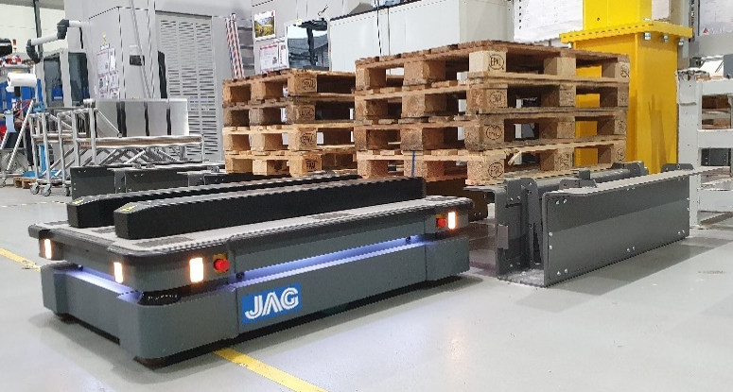
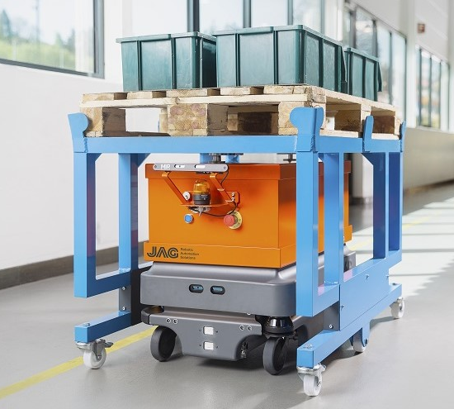
Robotique et automatisation industrielle
Un spécialiste des robots industriels, collaboratifs et mobiles autonomes

Slide 7
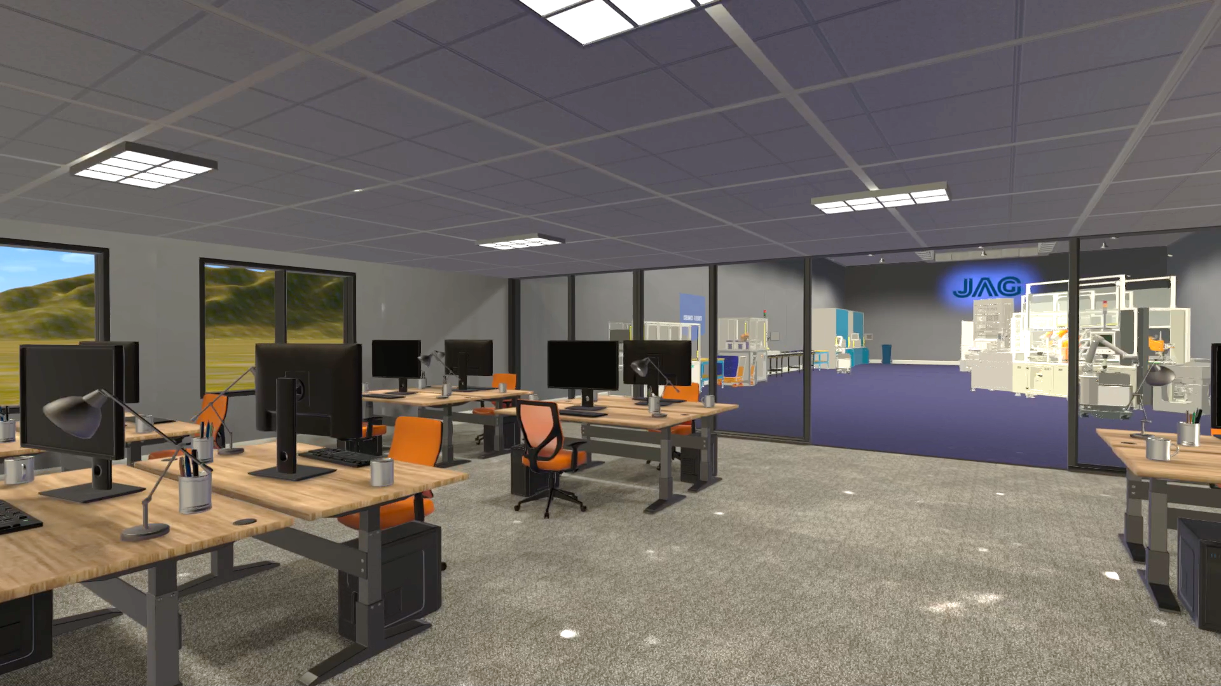
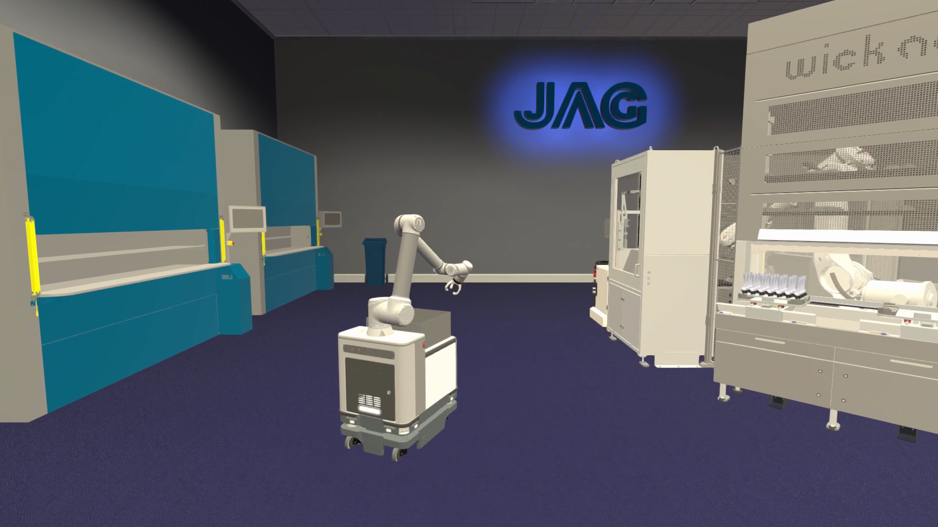
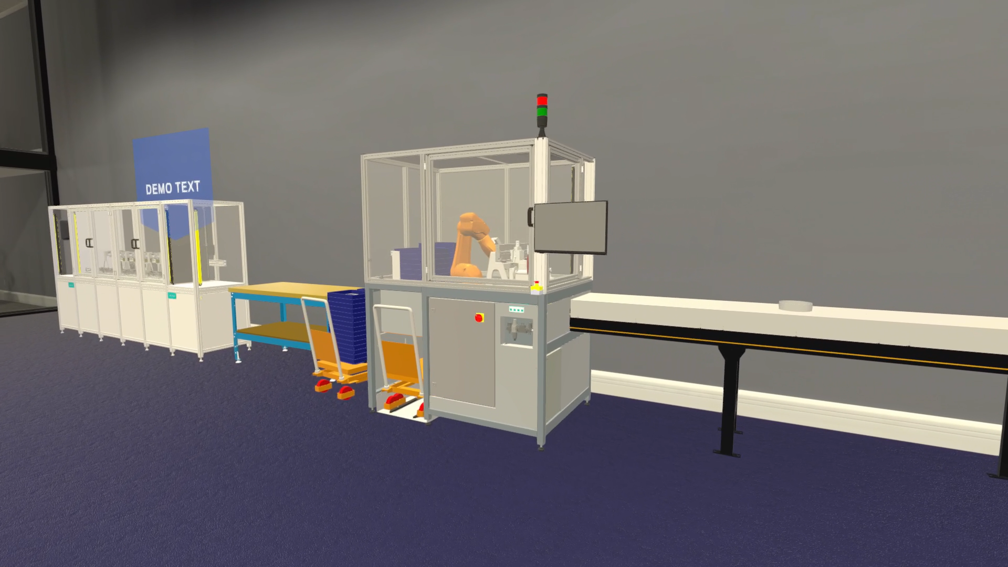
La JAG « Digital Factory »
La démonstration
Vidéo
Visite virtuelle d’une usine en zones « Production » et « Logistique »

Slide 8
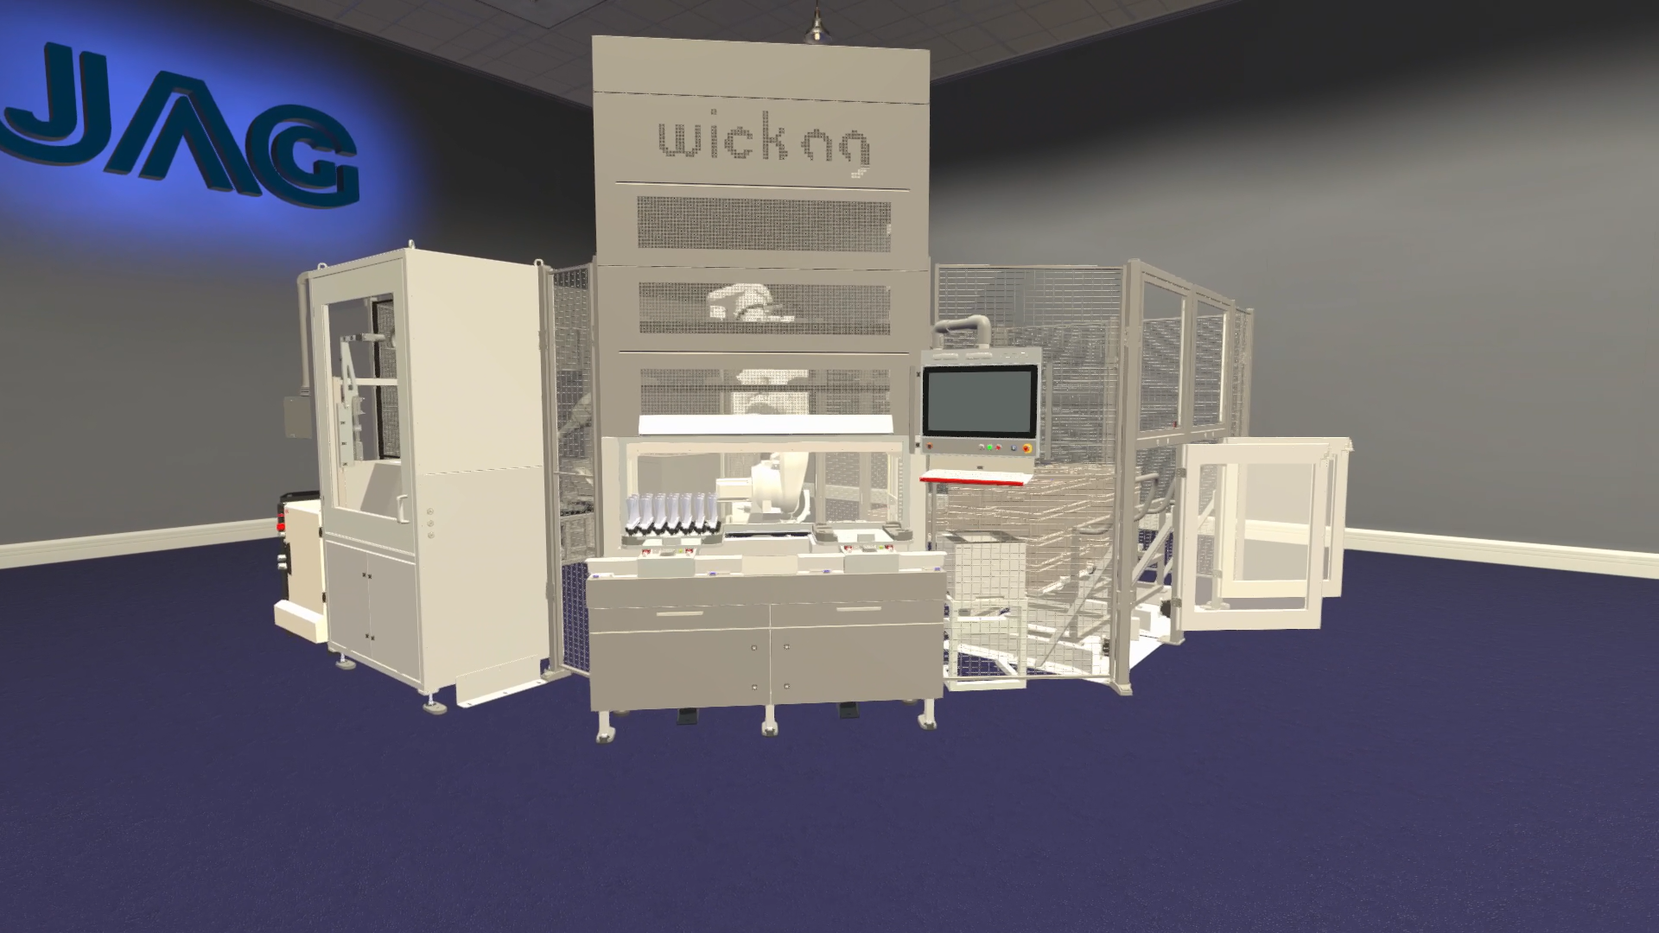
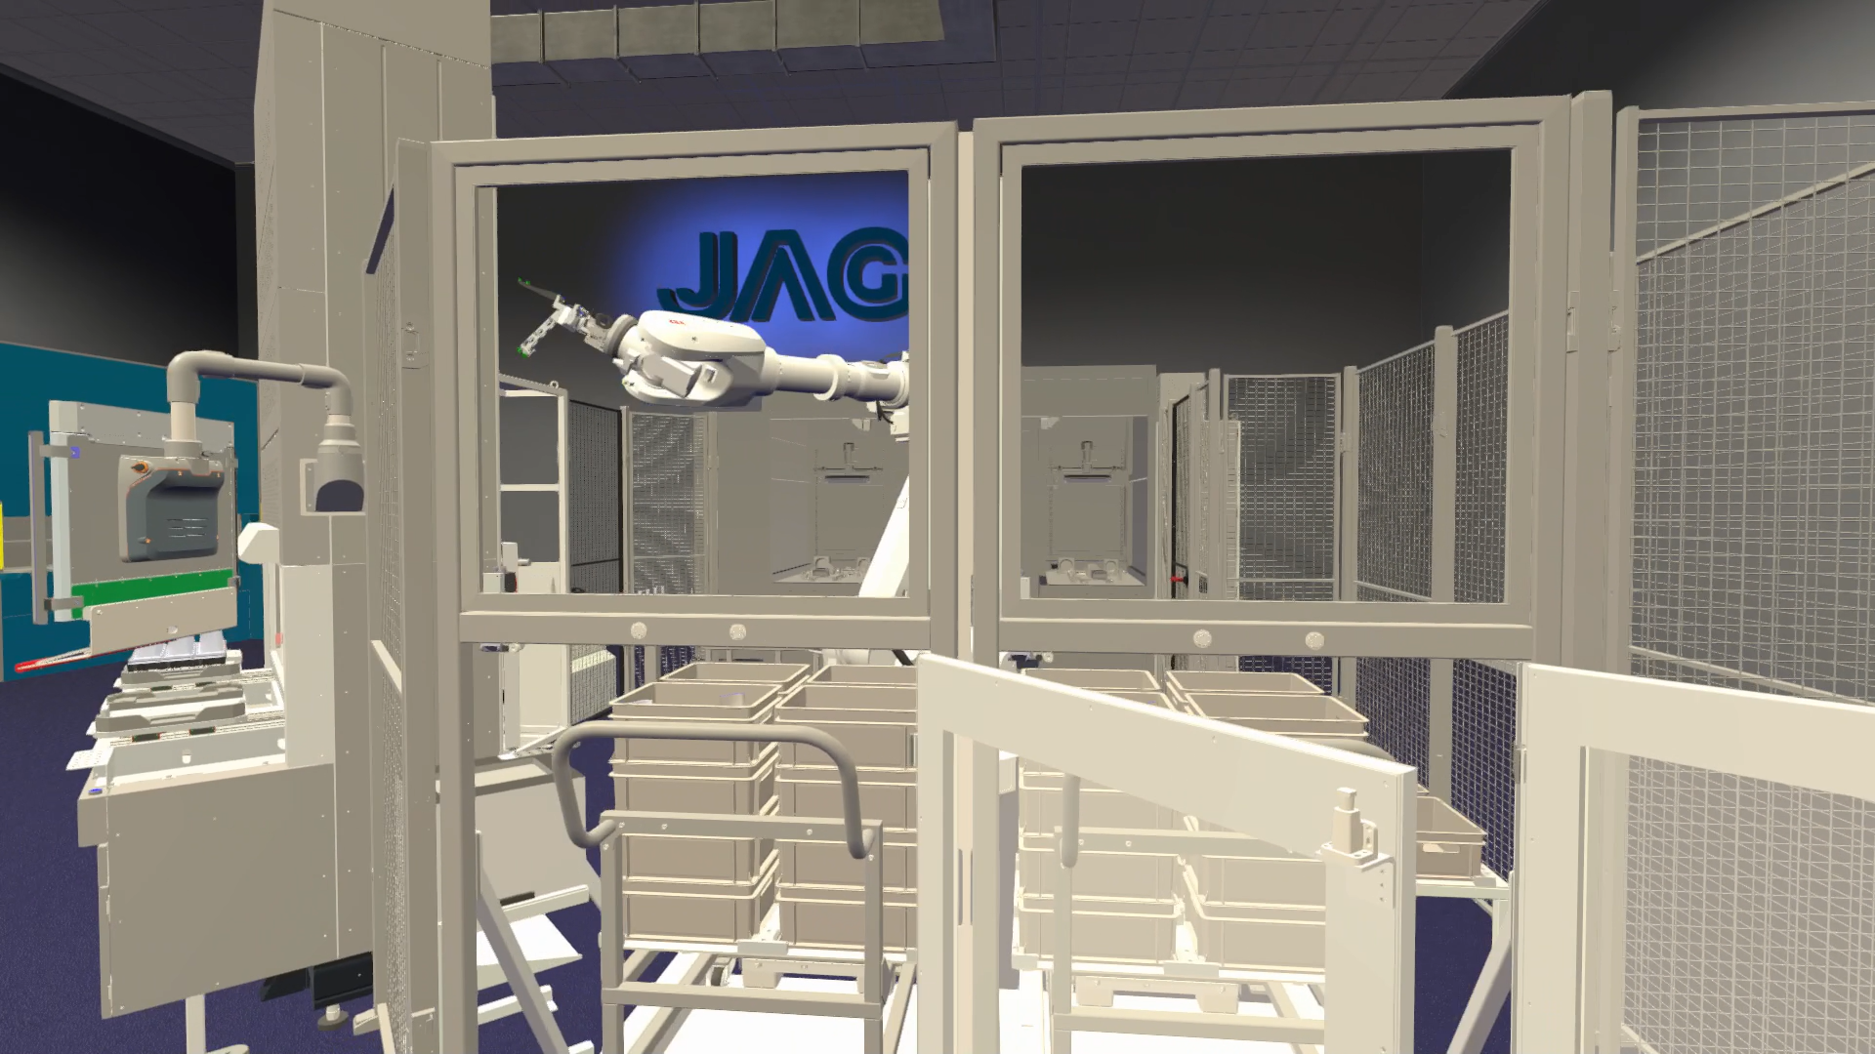
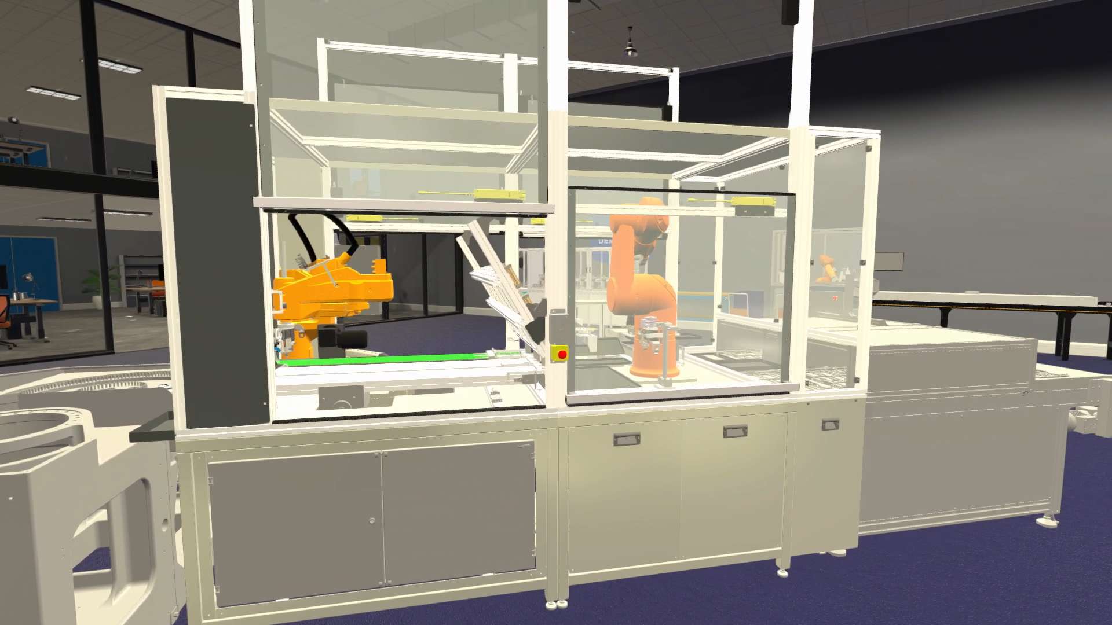
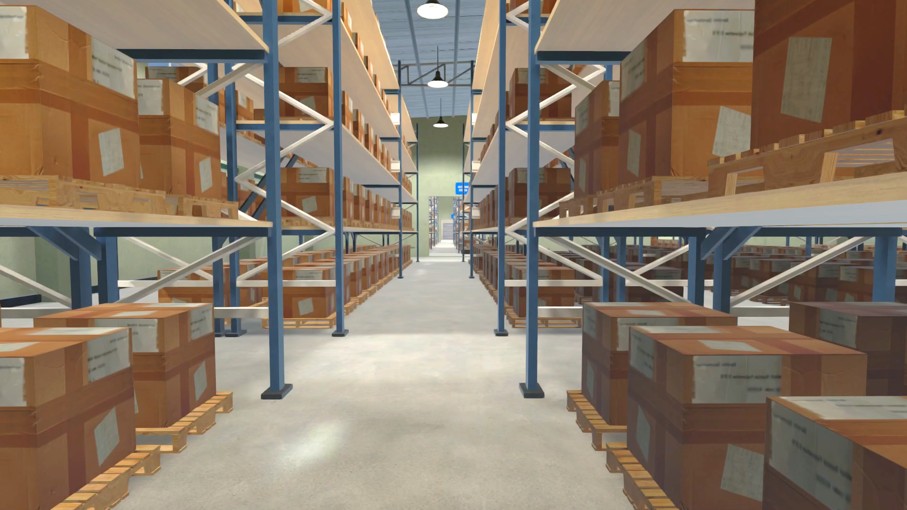
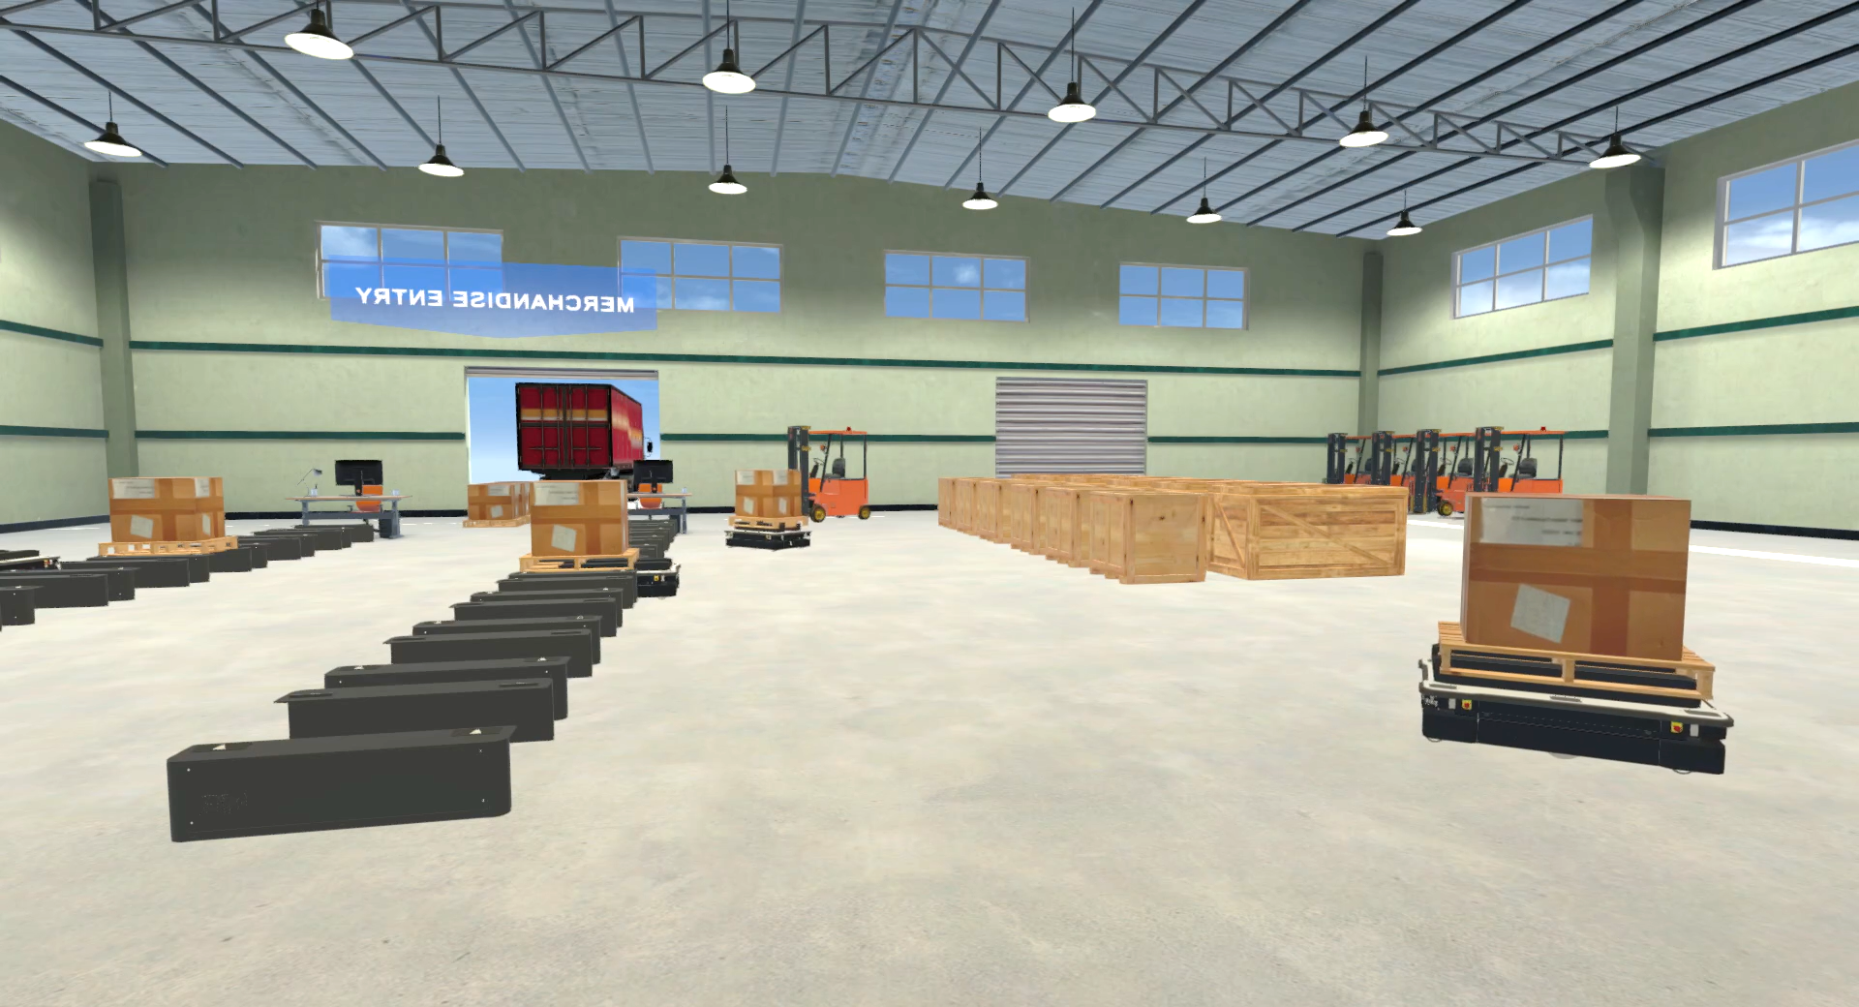
La JAG « Digital Factory »
La démonstration

Slide 9
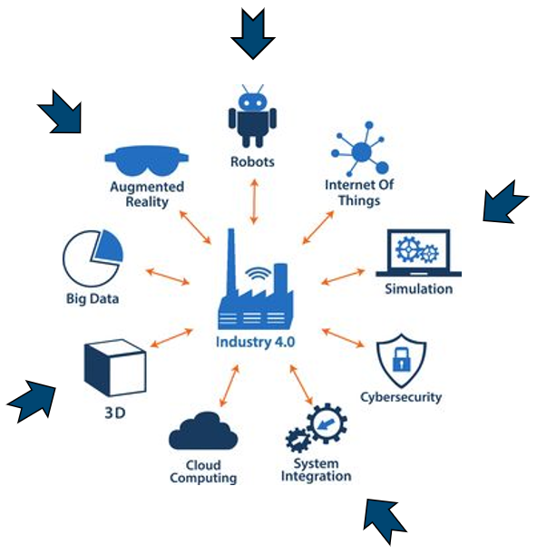
La JAG « Digital Factory »
Le concept et ses avantages
Présenter un large panel de réalisations JAG, dans différents domaines
Détailler le fonctionnement de dispositifs automatisés : - Des cellules robotisées simples… aux lignes de production complexes
Représenter des flux de marchandises : - Au sein de différents ateliers ou d’une usine complète - Les transferts avec les machines et les liens aux opérateurs
L’environnement réel est modélisé et animé
Le projet est facilement affiné & discuté avec les équipes JAG ainsi qu’en interne
Implication des services Production - Maintenance - Formation - Logistique - Qualité - Sécurité - Marketing
La modélisation est évolutive, tant dans sa réalisation initiale que dans ses déclinaisons futures

Slide 10
Pour aller plus loin
Etudions & modélisons vos propres projets en machines & flux automatisés !
JAG Jakob SA
Rue de la Roche-de-Mars 12
CH-2900 Porrentruy
Julien Fizet
Business Development Manager
T +41 32 374 34 49 (direct)
T +41 32 374 34 34
M +41 78 300 22 53
j.fizet@jag.ch

